Slide 1






Slide 2




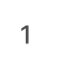


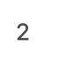


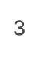

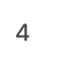

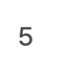

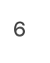

Slide 3
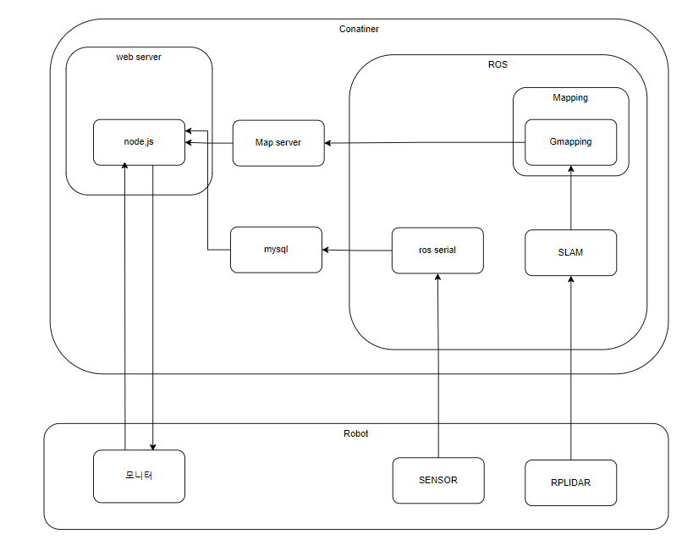
시스템 구조도

Slide 4
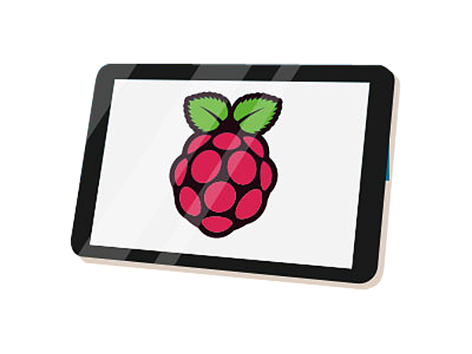
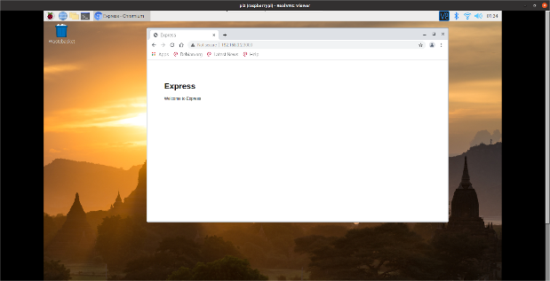



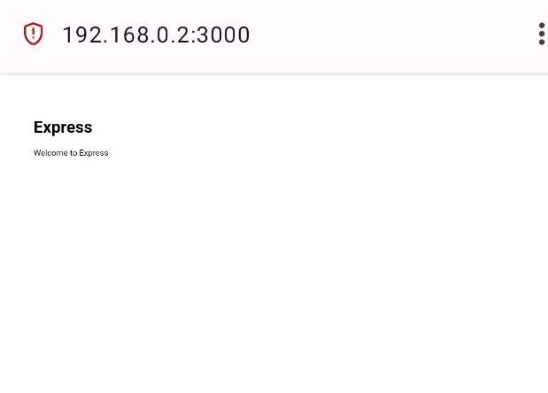
node.JS local 통신 테스트
우분투에서 웹페이지 개발
Node.js와 express 로웹 환경 구축
다른 환경에서 웹서버 테스트 : 라즈베리파이, 스마트폰
시스템 구조도를 작성하면서 현재 우리가 개발한 웹페이지가 로컬에서만 돌아가고 있음을 확인함
그래서 이를 라즈베리 파이나 다른 환경에서도 동일하게 작동하는지 확인이 필요해짐
Node.js와 express 웹프레임워크를 이용하여 웹 서버를 완성
3000번 포트를 개방하여 다른 기기와의 통신을 테스트 하였습니다.
라즈베리 파이와 스마트폰에서 웹서버 접속확인 완료
추후 ROS와의 작동 및 통신이 원활하게 작동하는지 테스트 예정

Slide 5
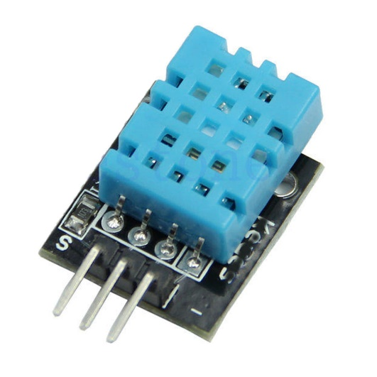
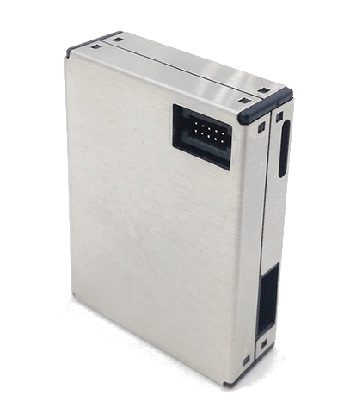
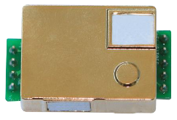
공기 센서 데이터 제어
문제 : 400ppm이하는 측정하지 못했던 CO2센서
문제 : 센서 통합 측정 프로그램
일단 이번주 까지는 개발을 계속 해볼 예정
만약 통합이 힘들어지면 별도의 프로그램으로 구분을 고려해볼 예정
400ppm 이하는 그냥 DB에 400ppm으로 들어가는 걸로 수정
이후 월별 측정 기록을 제공하는 창에서는 그래프 끝자락에 “400ppm이하“ 또는 400ppm<를 넣어서 표시할 예정
현재 온습도 센서와 미세먼지 센서는 데이터를 받아서 하나의 프로그램에서 데이터를 받아와 바로 DB에 넣는 것이 가능한 상태
그러나 CO2 센서 데이터가 받아지지 않는 상황

Slide 6

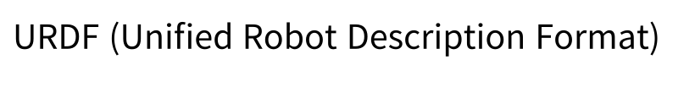
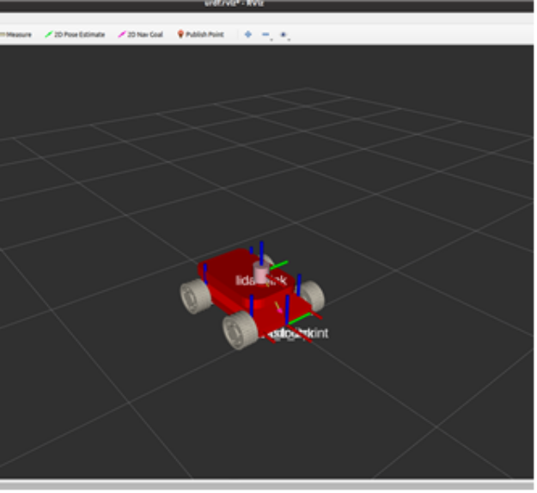
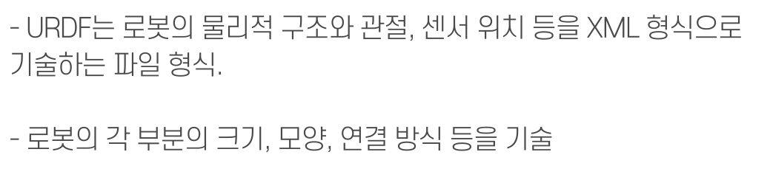




Slide 7


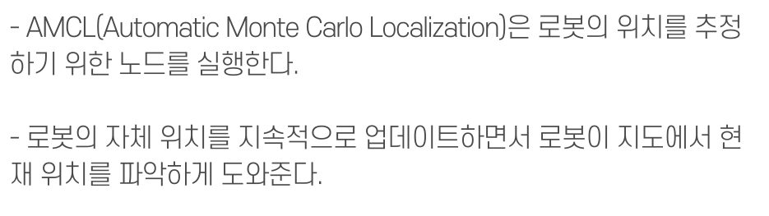


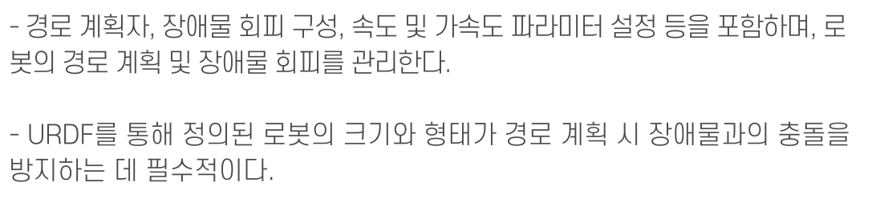
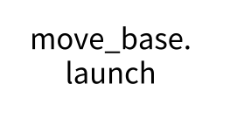
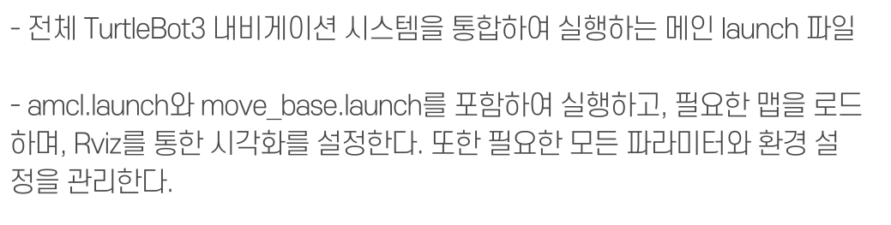
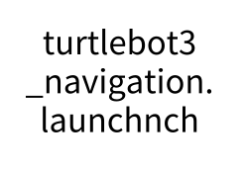

Slide 8


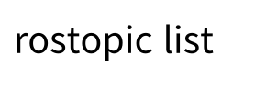
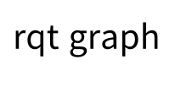


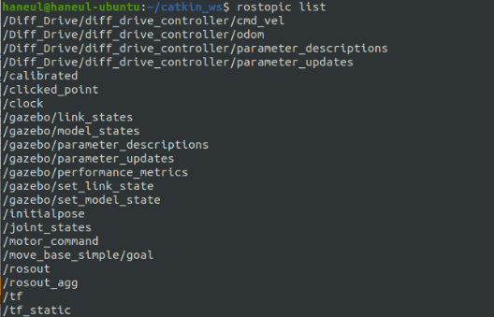
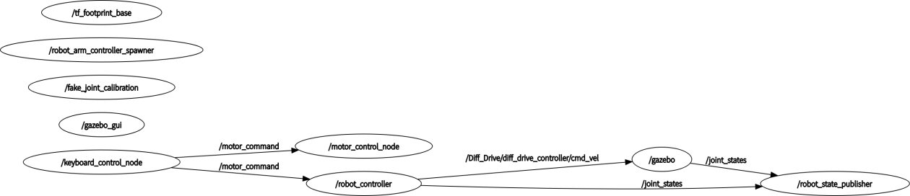
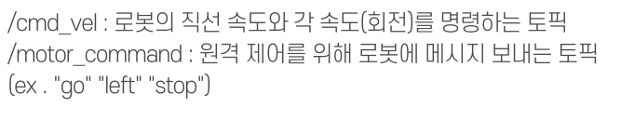
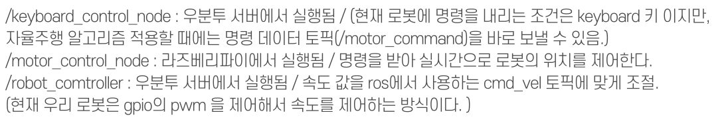

Slide 9
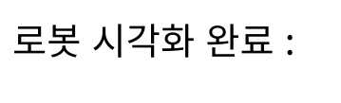
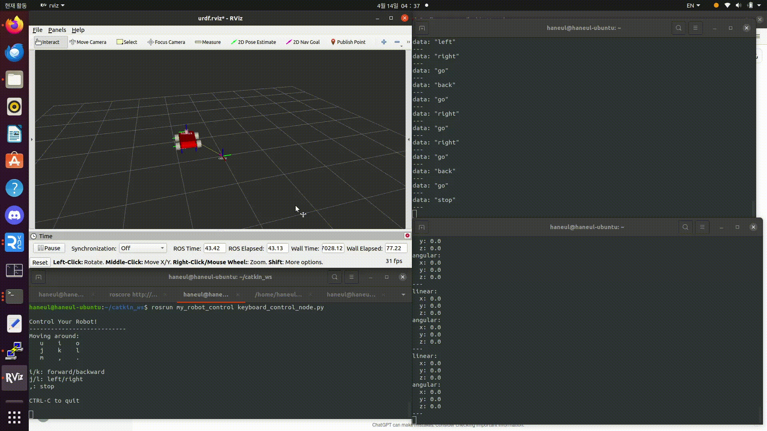

Slide 10






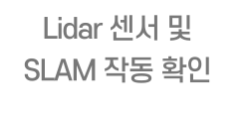



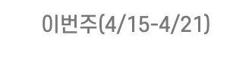


Slide 11

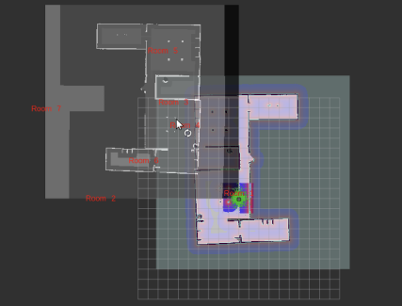
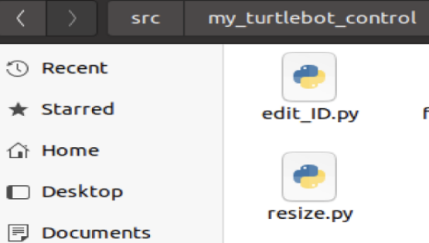
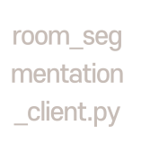
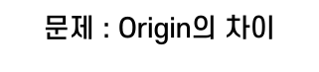



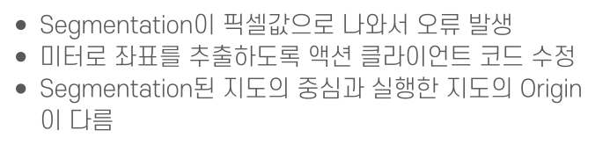
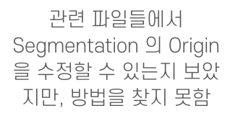
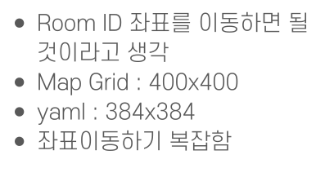
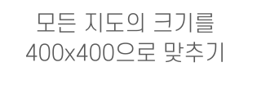

Slide 12
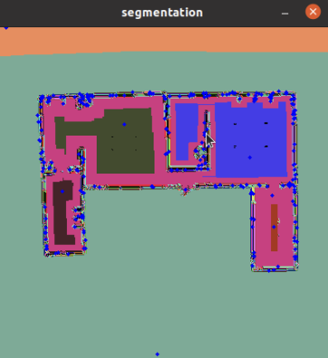
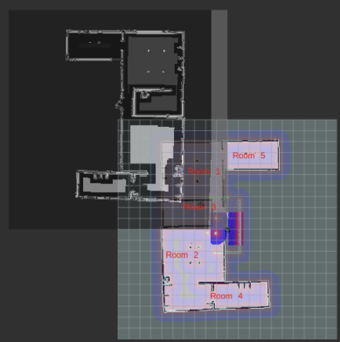
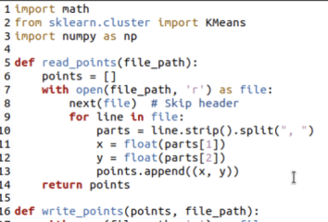
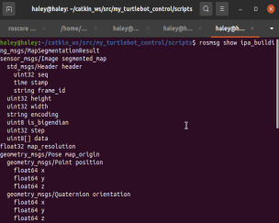



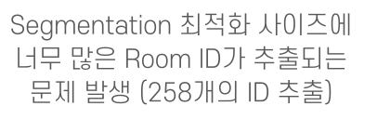
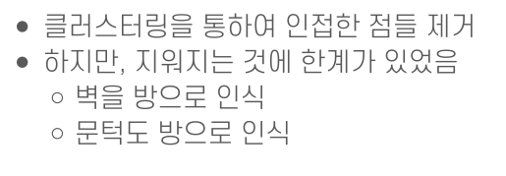

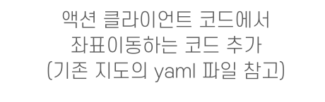

Slide 13


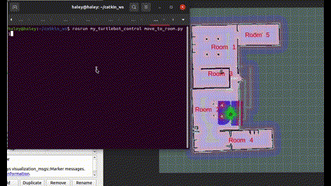
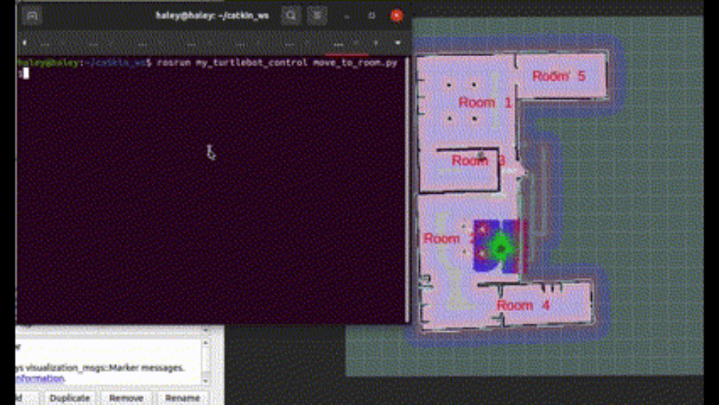


Slide 14

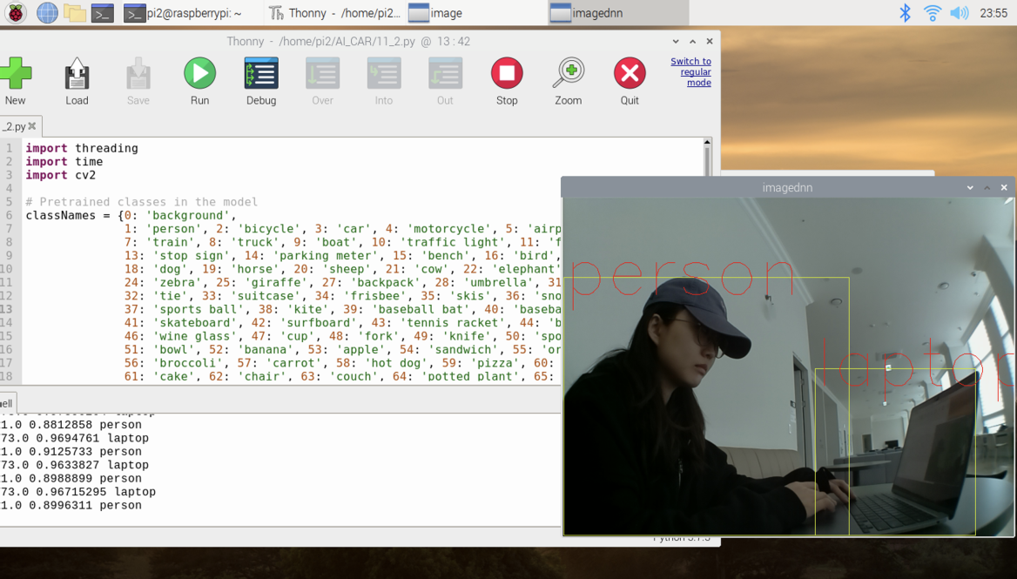

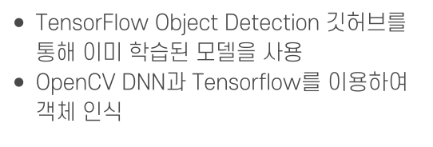





Slide 15


CO2 센서 데이터 받기
센서 데이터 통합
LiDAR 센서 및 SLAM 작동 확인
Navigation 분석 및 실행

